Slide 1


DATA SCIENCE APLICADO À ENGENHARIA DE CONFIABILIDADE PARA SUPORTE DA MANUTENÇÃO DE UMA EMPRESA DE MINERAÇÃO
DISCENTE: PAULO VINÍCIUS NOBRE NORMANDO
ORIENTADOR: PROF. DR. REINALDO CORRÊA LEITE
CO-ORIENTADOR: PAULO SÉRGIO DA COSTA JÚNIOR
BELÉM, PA - 18 DE FEVEREIRO DE 2021
UNIVERSIDADE FEDERAL DO PARÁ
INSTITUTO DE TECNOLOGIA
FACULDADE DE ENGENHARIA ELÉTRICA E BIOMÉDICA

Slide 2
Introdução
Justificativa
A Imerys Hub Capim possui uma planta de beneficiamento e um porto, para exportação do minério situados no município de Barcarena, além de duas minas de extração de minério bruto em Ipixuna do Pará, Nordeste do Pará;
A produção em Barcarena precisa operar 24 horas por dia durante 7 dias por semana, demandando uma alta performance dos equipamentos envolvidos;
o alto estresse sofrido por esses equipamentos os torna rapidamente uma grande fonte de custos para a companhia, uma vez que demandam manutenção e acompanhamento mais próximo.

Slide 3
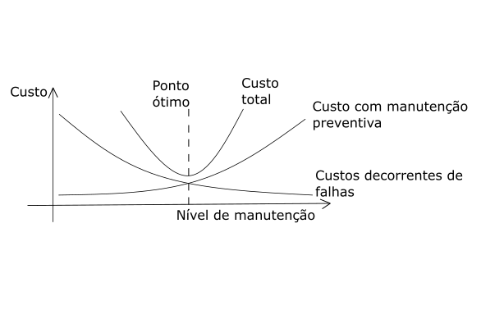
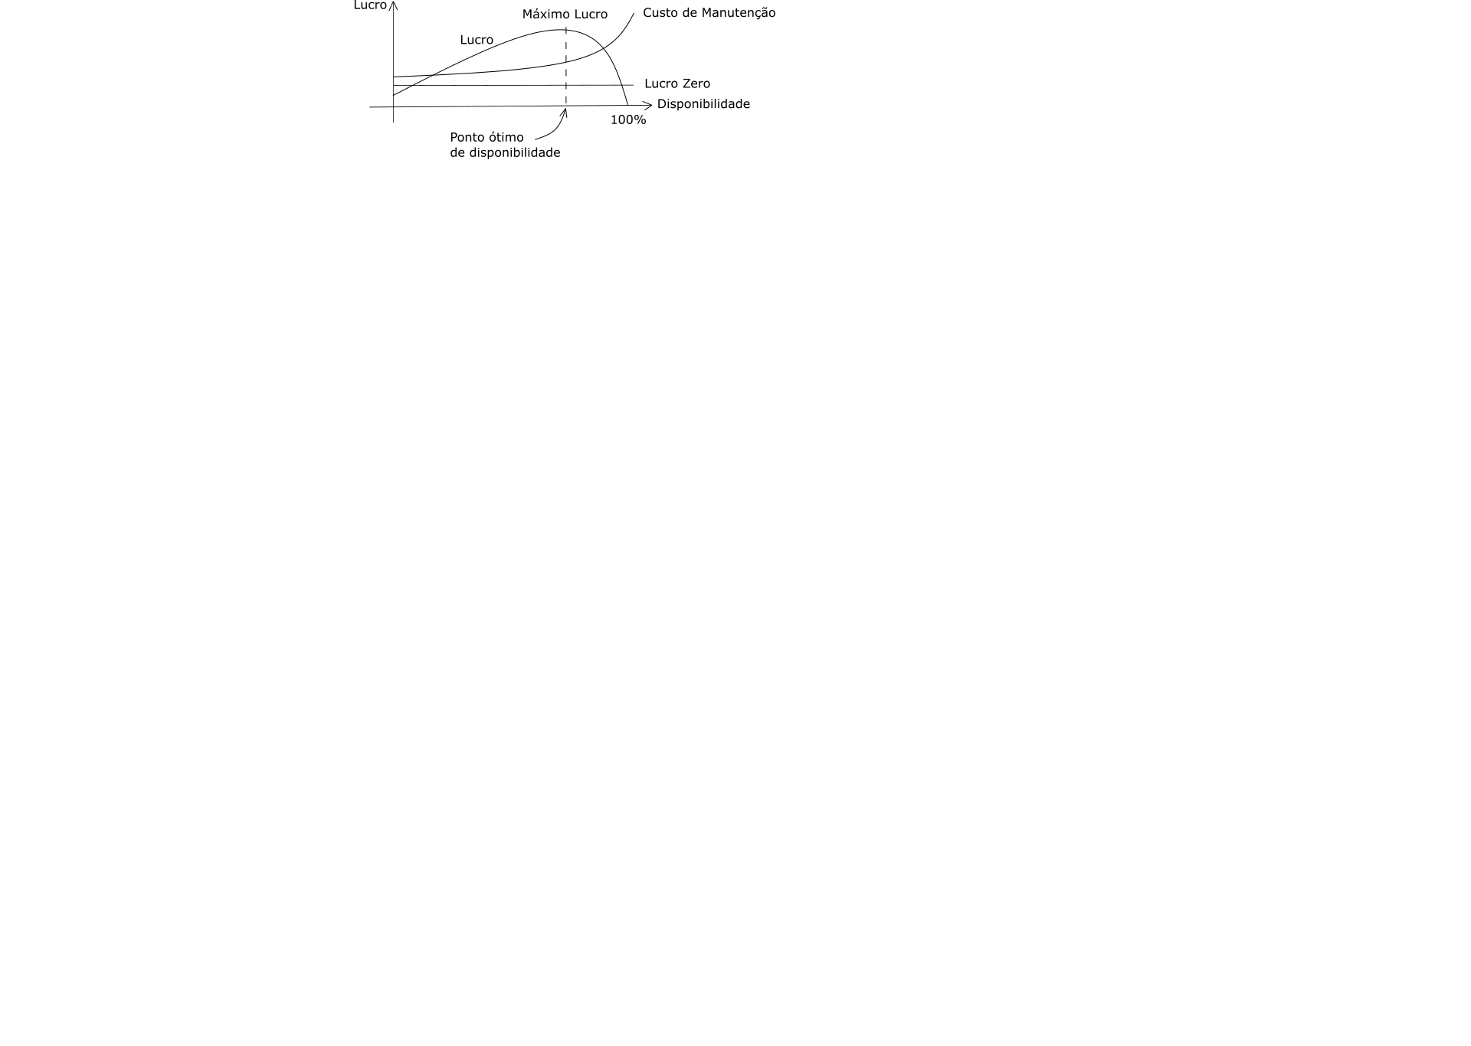
Introdução
Custo x Nível de Manutenção
Lucro x Disponibilidade
Fonte: Mirshawa & Olmedo
Fonte: Murty & Naikan

Slide 4
Introdução
Objetivo Geral
Desenvolver uma ferramenta que permita ao usuário o acompanhamento da confiabilidade de um equipamento do parque industrial de forma a permitir a previsão do desempenho deste, conforme o perfil de falhas listado no banco de dados de paradas de equipamentos.

Slide 5
Introdução
Objetivos Especifícos
Viabilizar manutenção centrada em confiabilidade na companhia;
Construir gráficos de Pareto para a causa de parada de acordo com cada um dos modos de falha do equipamento;
Disponibilizar dados de confiabilidade de cada equipamento segundo cada um dos modos de falha listados no seu respectivo gráfico de Pareto de falhas;
Identificar modos de falha que, caso sofram intervenções, trarão os maiores ganhos para a companhia em termos de não interrupção da linha de produção.

Slide 6
2. Conceitos Fundamentais
Introdução à Manutenção
Qualidade: Capacidade de desenvolver produtos que incorporem especificações otimizadas para atender a necessidade dos usuários. Redução da variabilidade entre os produtos gerados em linha de produção;
Confiabilidade: Segundo Leemin (1995), “a confiabilidade de um item corresponde a sua probabilidade de desempenhar adequadamente o seu propósito especificado, por um determinado período de tempo e sob condições ambientais predeterminadas”.

Slide 7
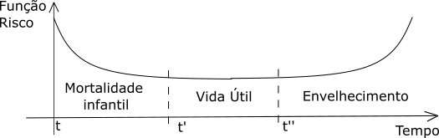
2. Conceitos Fundamentais
Função Risco
Dado em termos de falhas por unidade de tempo. O formato da função risco é um indicativo da forma com que a unidade produtiva envelhece;
Fonte: Flavio Flogiatto

Slide 8
2. Conceitos Fundamentais
Fluxo de Cálculo de Confiabilidade
Tempo Médio Entre Falhas (MTBF): Indica o tempo médio que separa duas ocorrências no equipamento em questão;
Coeficiente Lambda (λ): Coeficiente taxa de falha, puramente matemático, sendo o inverso do tempo médio entre as paradas;
Função Risco h(t): Se o coeficiente lambda for visualizado ao longo do tempo, tem-se então a função risco;
Função de Confiabilidade R(t): Indica a chance de que o equipamento apresente bom funcionamento dado um tempo no futuro.

Slide 9
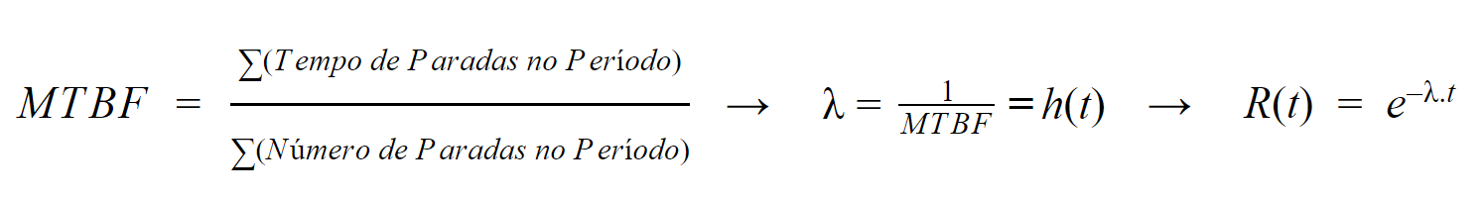
2. Conceitos Fundamentais
Fluxo de Cálculo de Confiabilidade
Para uma aplicação básica da teoria de confiabilidade, se faz necessária o uso do Tempo médio entre falhas (MTBF), Coeficiente Lambda (λ) e Função de Confiabilidade R(t).

Slide 10
3. Confiabilidade em Tempo Real com a Ferramenta Google Collaboratory
Ciência de Dados e a Indústria
Segundo Bauer (2018), “O cientista de dados deve demonstrar competências interdisciplinares (habilidades de análise, conhecimentos de engenharia, domínio do tópico do conhecimento etc.), o que torna um desafio a formação e educação desse tipo de profissional”;
O principal meio de aplicação de técnicas de Data Science é a linguagem de programação Python, por ser classificada como uma linguagem de alto nível (funções e estrutura simples) e ter boa precisão matemática.

Slide 11
3. Confiabilidade em Tempo Real com a Ferramenta Google Collaboratory
Introdução ao Google Colab
Ferramenta online gratuita hospedada no Google que tem como objetivo incentivar a pesquisa de Mineração de Dados, Data Science, Aprendizado de Máquina e Inteligência Artificial [BISONG, 2019].

Slide 12
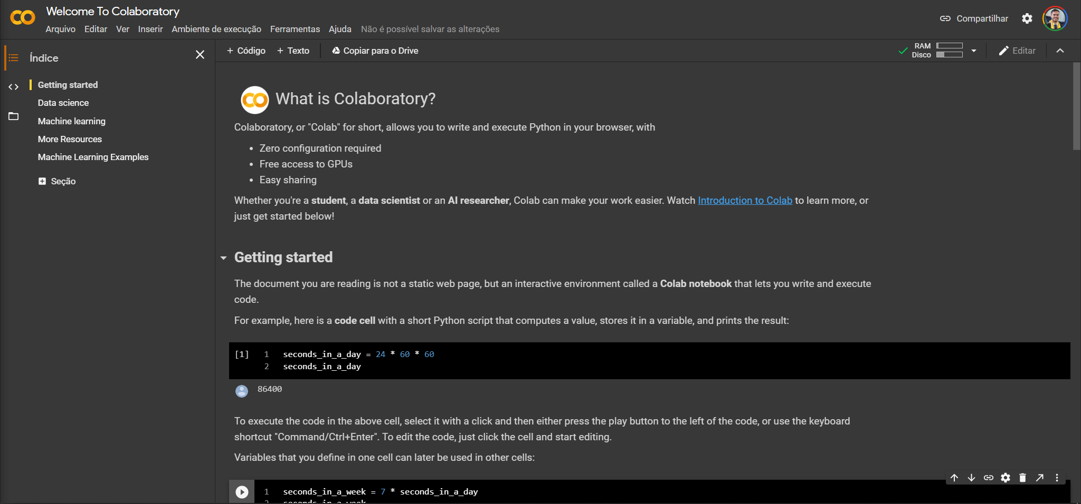
3. Confiabilidade em Tempo Real com a Ferramenta Google Collaboratory
Introdução ao Google Colab
Arquivo ‘Welcome to Colaboratory’
Fonte: Google LLC

Slide 13
3. Confiabilidade em Tempo Real com a Ferramenta Google Collaboratory
Criando Conexões com o Objetivo da Aplicação de Data Science
Por ser uma ferramenta integrada ao pacote Google G Suit, criar conexões entre as diversas ferramentas online é uma tarefa simples;
O Google Cloud SKL nada mais é do que um conjunto de ferramentas que podem ser acessadas por linhas de códigos;
Neste trabalho foi utilizado a função de Cloud Storage por conta de que o Google Colab usa essa funcionalidade por padrão.

Slide 14
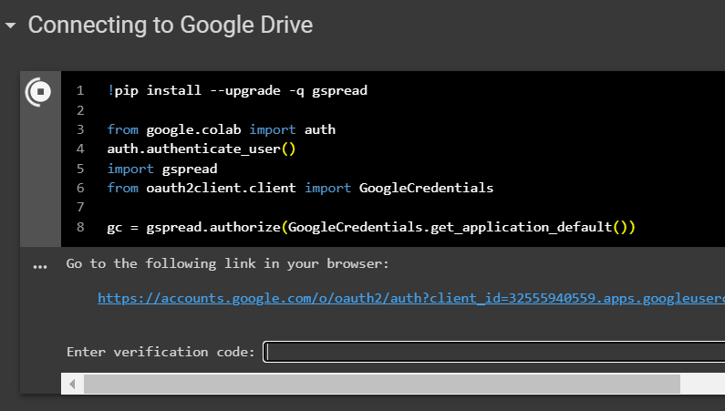
3. Confiabilidade em Tempo Real com a Ferramenta Google Collaboratory
Criando Conexões com o Objetivo da Aplicação de Data Science
Dando acesso ao Google Cloud SDK à conta Google que executa o código
Fonte: Autor

Slide 15
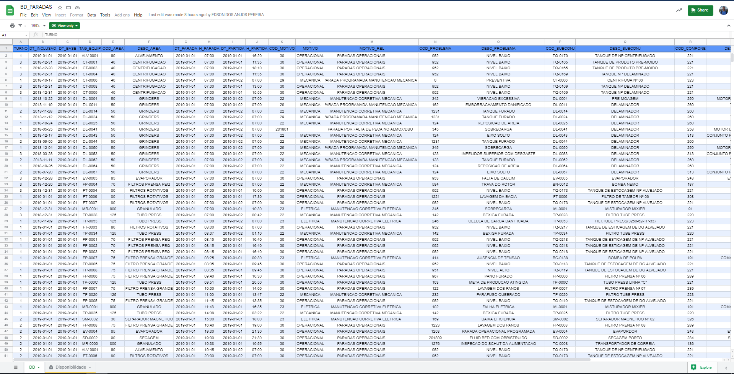
3. Confiabilidade em Tempo Real com a Ferramenta Google Collaboratory
Criando Conexões com o Objetivo da Aplicação de Data Science
Banco de dados de paradas de equipamentos Imerys PM SA Caulim
Fonte: Autor

Slide 16
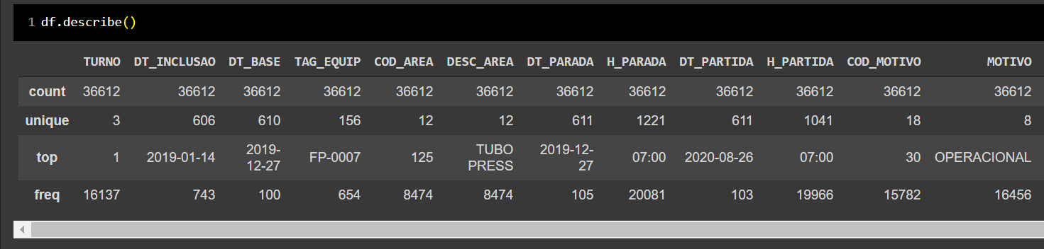
3. Confiabilidade em Tempo Real com a Ferramenta Google Collaboratory
Descrição Estatística dos Dados Brutos
Pode-se fazer uma breve descrição estatística dos dados brutos graças ao uso do dataframe via biblioteca Pandas. Por ser uma biblioteca dedicada a grandes bancos, existem algumas funcionalidades como a função .describle().
Descrição estatística básica dos dados brutos
Fonte: Autor

Slide 17
3. Confiabilidade em Tempo Real com a Ferramenta Google Collaboratory
Tratamento do Banco de Dados
Redefinição da coluna ‘TOTAL_PARADAS’ de string para float;
Função delimitadora de informações:
Período que irá servir como base para as análises;
Área da Fábrica;
Endereço do equipamento;
Paradas de natureza elétrica e mecânica.

Slide 18
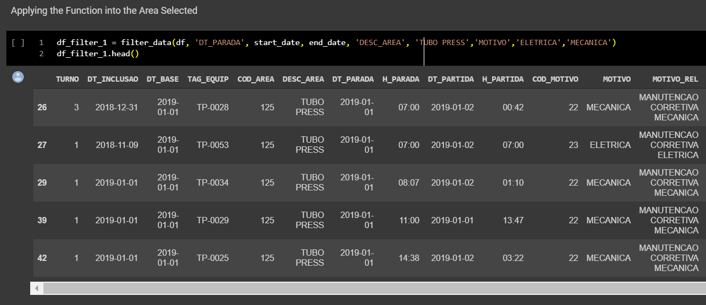
3. Confiabilidade em Tempo Real com a Ferramenta Google Collaboratory
Tratamento do Banco de Dados
Aplicando a função filtro à área TUBO PRESS, no ano de 2019, com dados paradas de natureza elétrica e mecânica.
Fonte: Autor

Slide 19
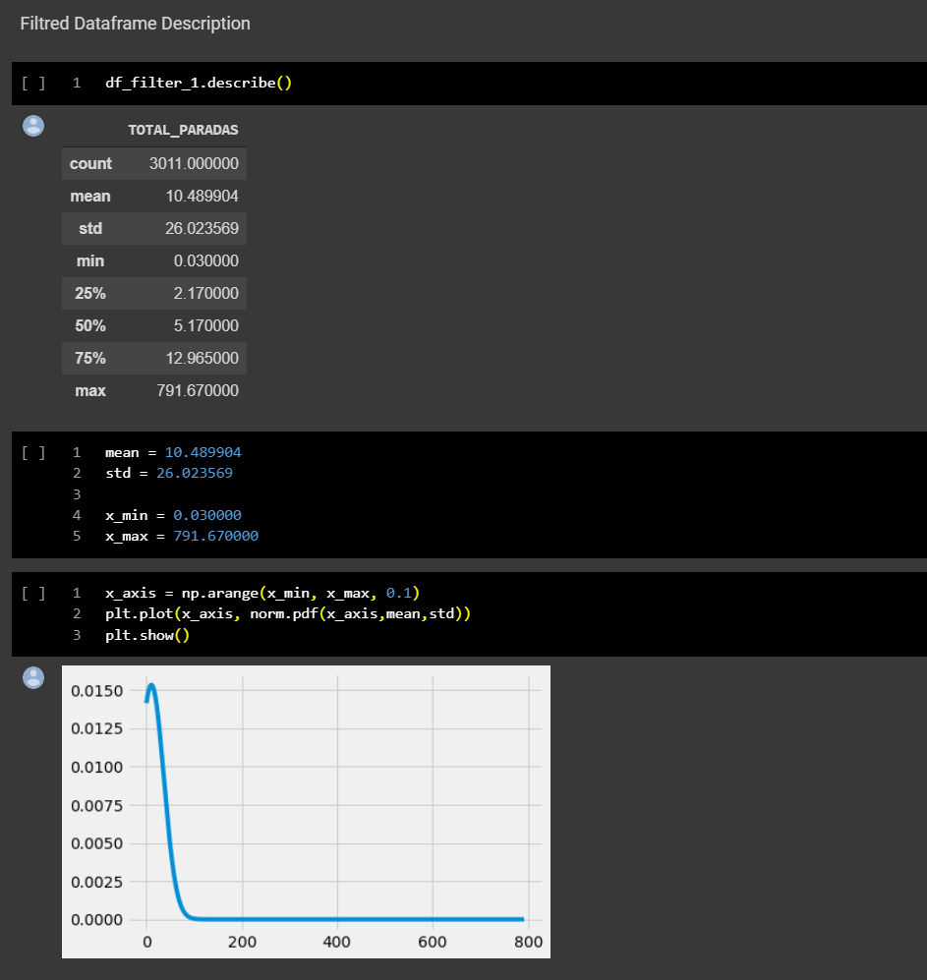
3. Confiabilidade em Tempo Real com a Ferramenta Google Collaboratory
Descrição Estatística Básica dos Dados Filtrados
Descrição do ‘TOTAL_PARADAS’ do TUBO PRESS em 2019
Fonte: Autor

Slide 20
3. Confiabilidade em Tempo Real com a Ferramenta Google Collaboratory
Descrição Estatística Básica dos Dados Filtrados
Em 2019 o TUBO PRESS teve 3011 ocorrências;
Média de 10,489 horas por ocorrência ;
Desvio padrão de 26,0235 neste período;
Seguindo uma distribuição normal, o menor tempo de parada foi de 0.03 horas e o máximo foi de 791,67 horas;
25% destes dados delimitaram-se a 2,17 horas; 50% a 5,17 horas; 75% a 12,965 horas.

Slide 21
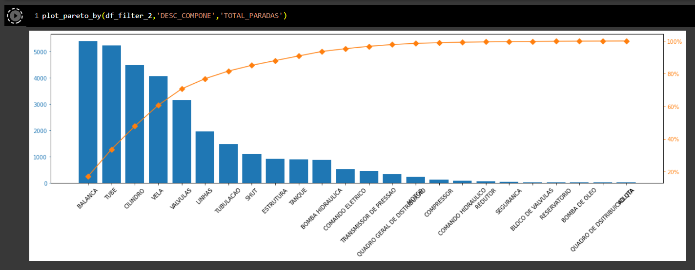
3. Confiabilidade em Tempo Real com a Ferramenta Google Collaboratory
Descrição Estatística Básica dos Dados Filtrados
Pareto de paradas de componentes do Tube Press em 2019
Fonte: Autor

Slide 22
3. Confiabilidade em Tempo Real com a Ferramenta Google Collaboratory
Confiabilidade Aplicada
Neste momento, o dataframe possui os campos de TAG_EQUIP, MOTIVO, DESC_PROBLEMA, DESC_COMPONE e TOTAL_PARADAS;
Cria-se uma nova coluna em que será atribuído o número 1 para cada linha de ocorrência, para servir de contador;
Pode-se atribuir os dados por cada uma das TAGs na área, lembrando que a TAG nada mais é do que a identificação do equipamento no sistema de Enterprise Resource Planning (ERP) de manutenção da empresa. Se um componente falha, essa ocorrência é atribuída a TAG referente ao equipamento.

Slide 23
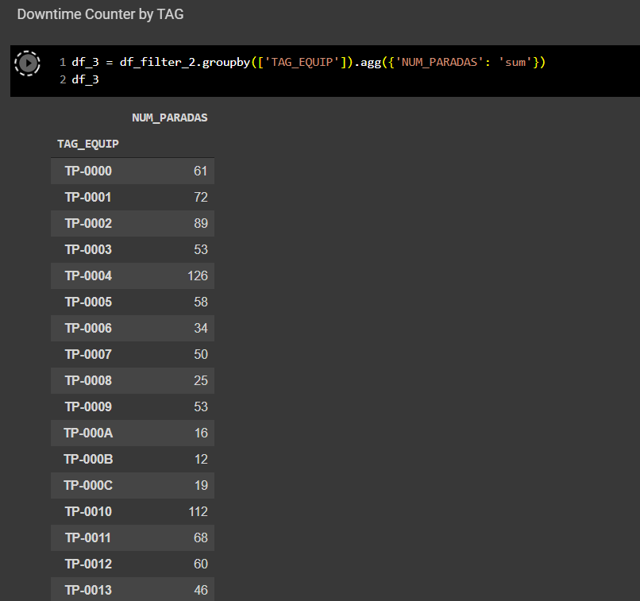
3. Confiabilidade em Tempo Real com a Ferramenta Google Collaboratory
Confiabilidade Aplicada
Número de ocorrências por TAG
Fonte: Autor

Slide 24
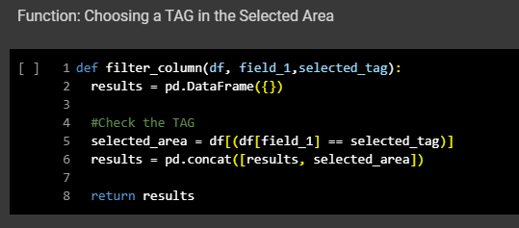
3. Confiabilidade em Tempo Real com a Ferramenta Google Collaboratory
Confiabilidade Aplicada
O equipamento com a TAG TP-0004 foi o que teve mais ocorrências, 126 no ano de 2019. Podemos então criar uma função que faça escolha da TAG.
Função para filtrar o Dataframe por TAG
Fonte: Autor

Slide 25
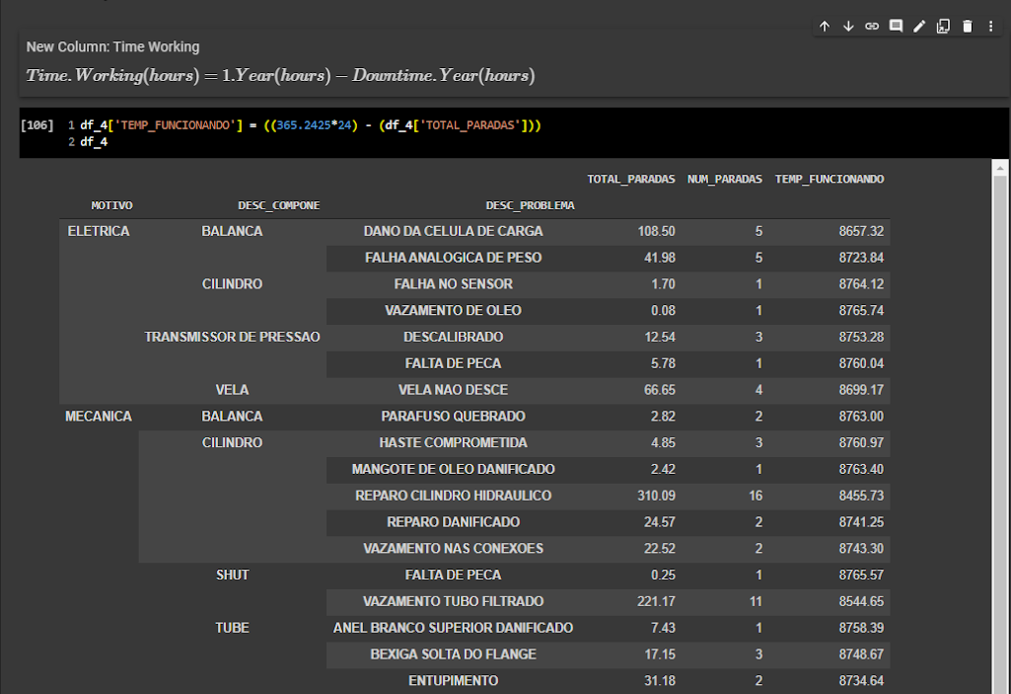
3. Confiabilidade em Tempo Real com a Ferramenta Google Collaboratory
Confiabilidade Aplicada
Tempo de funcionamento Tube Press TP-0004
Fonte: Autor

Slide 26
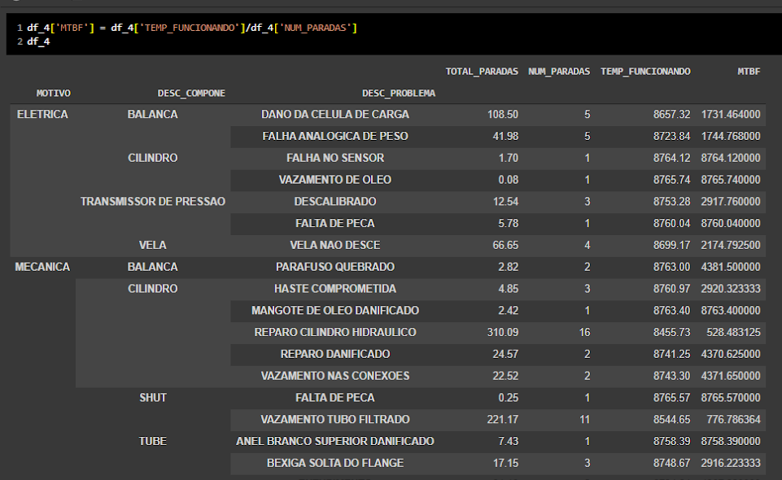
3. Confiabilidade em Tempo Real com a Ferramenta Google Collaboratory
Confiabilidade Aplicada
Tempo médio entre os modos de falha
Fonte: Autor

Slide 27
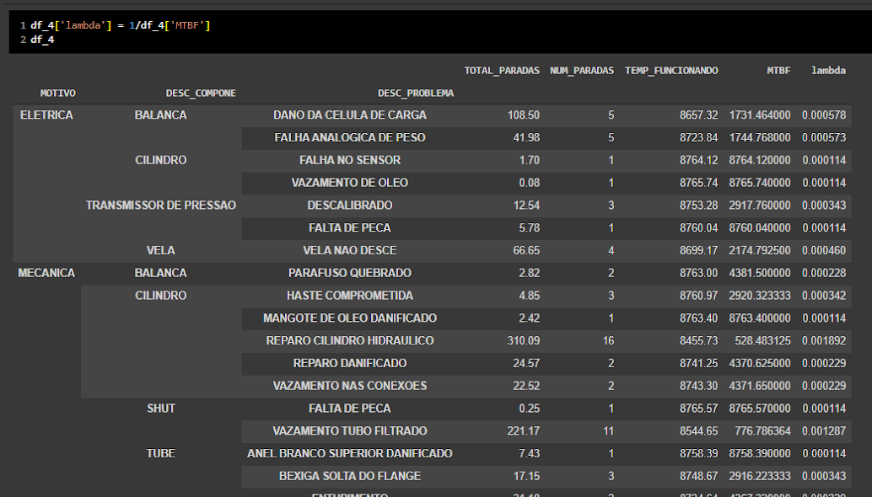
3. Confiabilidade em Tempo Real com a Ferramenta Google Collaboratory
Confiabilidade Aplicada
Taxa de Falha (λ)
Fonte: Autor

Slide 28
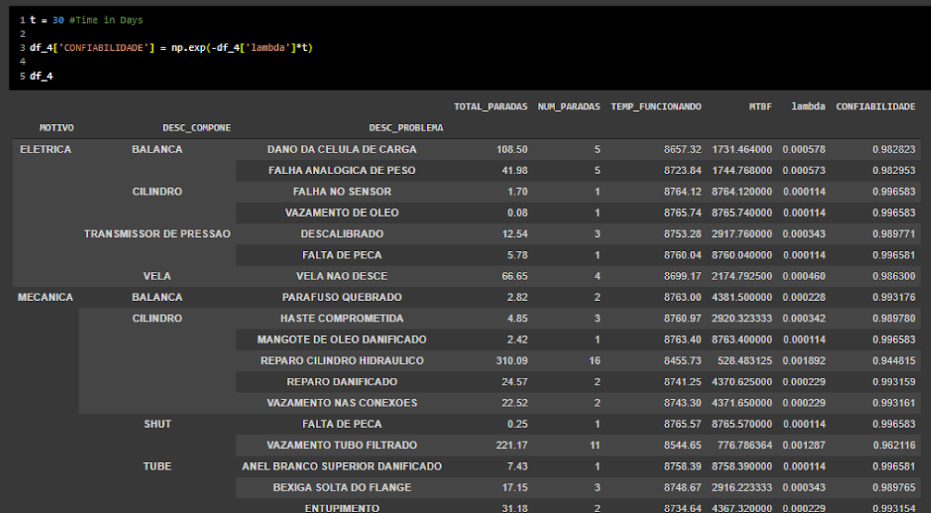
3. Confiabilidade em Tempo Real com a Ferramenta Google Collaboratory
Confiabilidade Aplicada
Função Confiabilidade R(t) por modo de falha 30 dias no futuro
Fonte: Autor

Slide 29
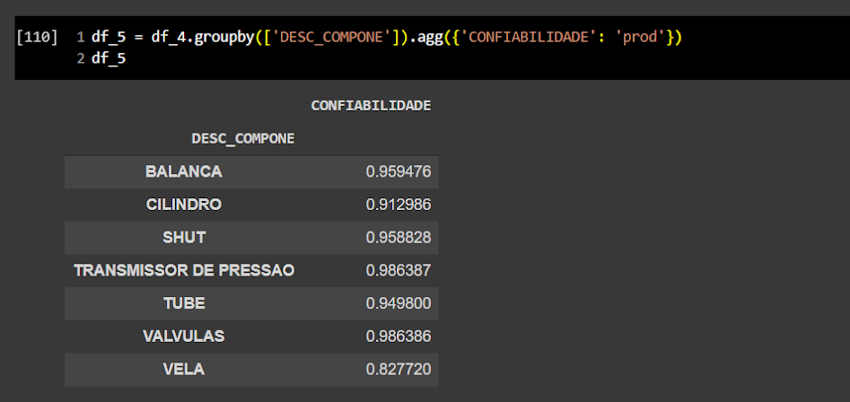
3. Confiabilidade em Tempo Real com a Ferramenta Google Collaboratory
Confiabilidade Aplicada
Função Confiabilidade R(t) por componente 30 dias no futuro
Fonte: Autor

Slide 30
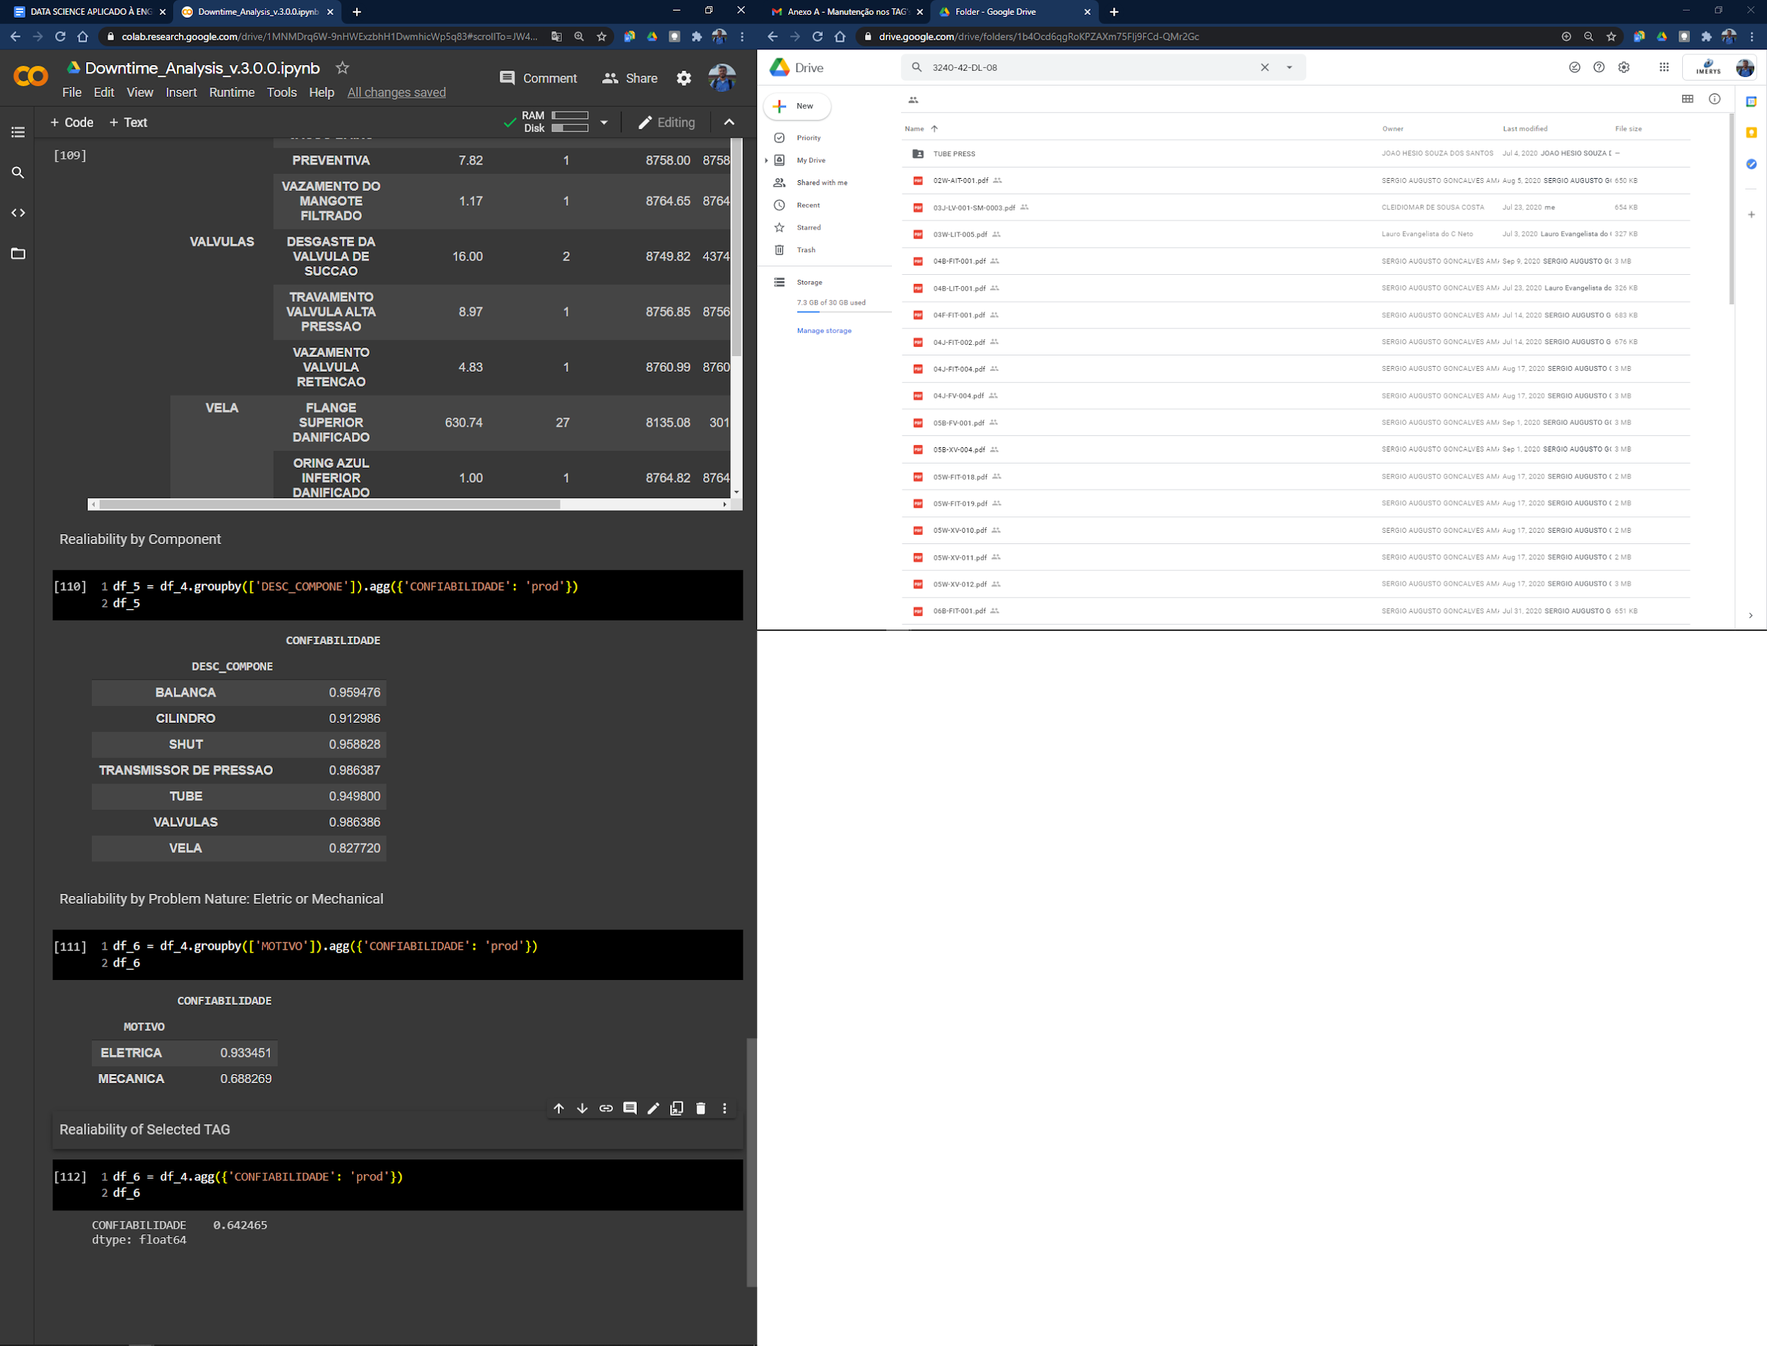
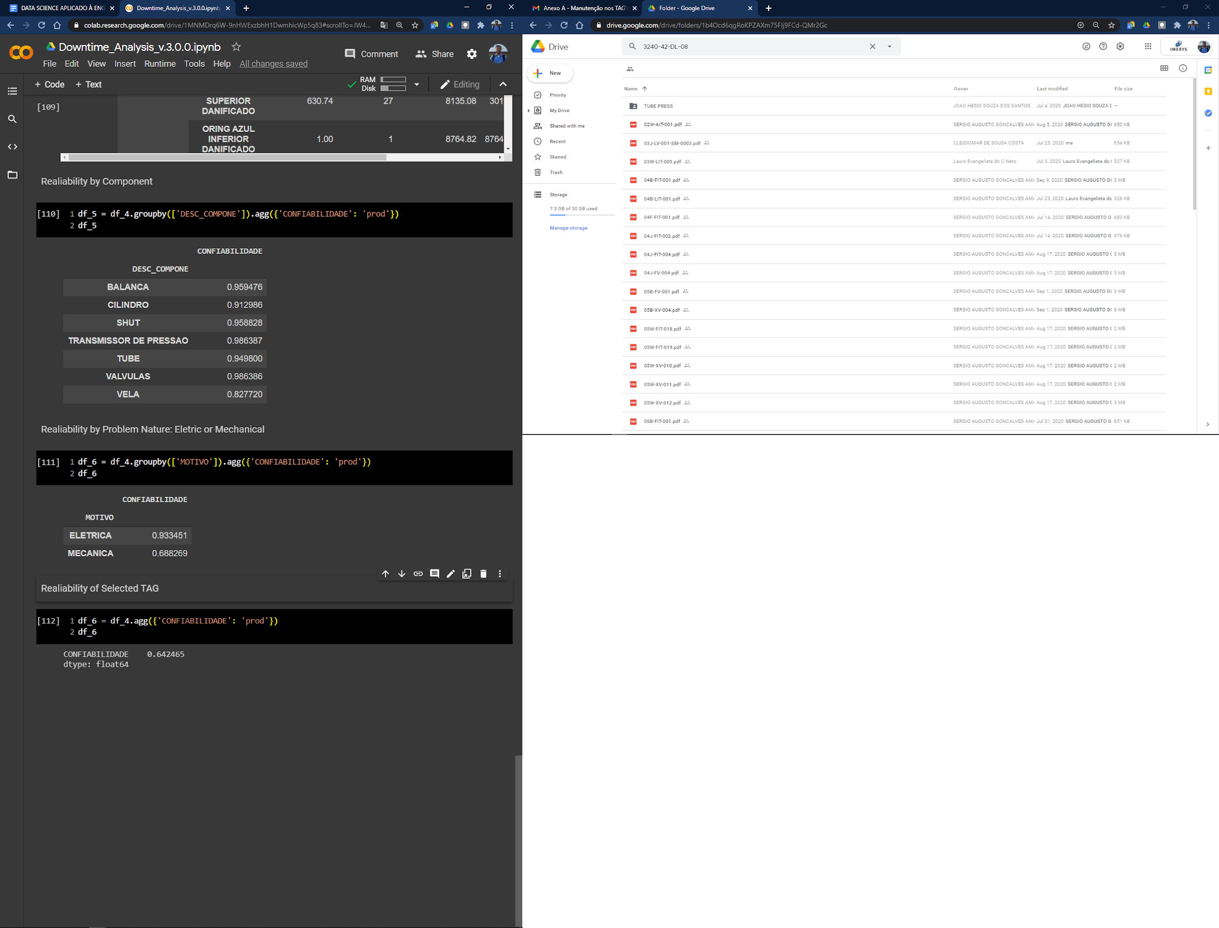
3. Confiabilidade em Tempo Real com a Ferramenta Google Collaboratory
Confiabilidade Aplicada
Função Confiabilidade R(t) por sistema 30 dias no futuro
Fonte: Autor
Função Confiabilidade R(t) por sistema 30 dias no futuro
Fonte: Autor

Slide 31
3. Confiabilidade em Tempo Real com a Ferramenta Google Collaboratory
Confiabilidade Aplicada
Temos então que a Função Confiabilidade R(t) para o equipamento 30 dias no futuro forneceu um resultado de 64,2465%;
É um valor extremamente baixo já que ele opera 24 horas por dia, 7 dias por semana em um processo de finalização do produto;
Seria razoável direcionar um plano de manutenção assumindo um valor mínimo de confiabilidade em 85% por conta de sua importância para a companhia [KRONER, 1999].

Slide 32
4. Conclusão
O principal entrave para a aplicação da metodologia de confiabilidade era até então a logística que envolvia a coleta de dados e a falta de precisão dos mesmos;
A popularização de softwares supervisórios de aquisição de dados em ambiente fabril viabilizaram uma série de novas aplicações;
Este trabalho mostrou a princípio a viabilidade da aplicação de um código de confiabilidade desenvolvido majoritariamente com Python 3.6 e um conhecimento razoável de estatística clássica;
Tem-se então uma nova maneira de mensurar as implementações de projetos de melhoria industrial, com um aumento ou diminuição da probabilidade de falha.

Slide 33
4. Conclusão
Em trabalhos futuros, seria relevante a escolha de modelos de distribuição matemática que levem em consideração funções de risco co-relacionado não constantes, ou caráter de vida não útil de um equipamento, isto é, o período de mortalidade infantil e de envelhecimento.
Outro tópico seria a criação de algoritmos com base nos dados de confiabilidade a fim de delimitar pontos ótimos de operação que beneficiassem os setores de manutenção, este que é um dos mais onerosos em qualquer estabelecimento.
Com essa mensuração de confiabilidade, espera-se estruturar os fundamentos para que o ponto ótimo de disponibilidade e custo segundo a teoria de Mirshawa & Olmedo seja encontrado no setor de manutenção em questão.

Slide 34
Referências
1. LAFRAIA, João Ricardo Barusso. Manual de Confiabilidade, Mantenabilidade e Disponibilidade. Qualitymark. 5ª Edição. 2001
2. FOGLIATTO, Flávio. RIBEIRO, José. Confiabilidade e Manutenção Industrial. Elsevier. 1ª Edição. 2009
3. MEYER, Paul L. Probabilidade: Aplicações à Estatística. LTC. 2ª Edição. 1965
4. BISONG, Ekaba. Google Colaboratory In: Building Machine Learning and Deep Learning Models on Google Cloud Platform. Apress. Berkeley, California. 1ª Edição. 2019.
5. MCKINNEY, Wes. 2019. Python for Data Analysis: Data Wrangling with Pandas, Numpy, and Ipython. O'Reilly Media. Sebastopol, California. 2ª Edição. 2019.
6. FOGLIATTO, Flávio. Curso de Manutenção e Confiabilidade. Universidade Federal do Rio Grande do Sul. Capítulo 3. Disponível em: <http://www.producao.ufrgs.br/arquivos/disciplinas/397_laminas_da_aula_3.pdf> Acessado em: 20/09/2020.
7. MARCORIN, Wilson. LIMA, Carlos. Análise dos Custos de Manutenção e de Não-manutenção de Equipamentos Produtivos. Universidade Metodista de Piracicaba. 2003.
8. SMITH, Adam. A Riqueza das Nações. Vol 1. Primeira Publicação em 1723. LeBooks Editora, 2020
9. MIRSHAWKA, V. & OLMEDO, N.C. Manutenção – combate aos custos da não-eficácia – a vez do Brasil. São Paulo: Editora McGraw-Hill Ltda., 1993
10. MURTY, A.S.R. & NAIKAN, V.N.A. Availability and maintenance cost optimization of a production plant. International Journal of Quality & Reliability Management, Cambridge, 1995.
11. RAUSAND M., VANT J. Reliability Centred Maintenance. In: Complex System Maintenance Handbook. Springer Series in Reliability Engineering. Springer, London 2008.
12. BAUER N. Industrial Data Science: Developing a Qualification Concept for Machine Learning in Industrial Production. 2018.
13. LEEMING, M. N., FULGINITI, J. V. Validity and clinical engineering indicators. Biomedical Instrumentation & Technology. 1995.
14. KRONER, W. Produtividade e qualidade na manutenção. Apostila apresentada no curso para Gerenciamento da Manutenção – São Paulo, 1999.

